Slide 1

Comparación de modelos predictivos para el pago de deuda de clientes en una empresa financiera
Raquel Kimberly San Martín Saavedra
ID Coding Dojo: 80907

Slide 2

Objetivos
General
Comparar modelos predictivos para el pago de deudas de clientes de una entidad financiera
Específicos
Identificar y procesar la base de datos adecuada
Construir los modelos predictivos
Encontrar el modelo predictivo con los mejores resultados

Slide 3

Introducción de base de datos
Este base de datos apuntó al caso de los pagos por defecto de los clientes en Taiwán y se utilizo para comparar la precisión predictiva de diferentes modelos buscando el mejor para la explicación del problema.
La base de datos empleó una variable binaria, pago por defecto (Sí = 1, No = 0), como variable de Objetivo. Este estudio revisó la literatura y utilizó las siguientes 23 variables como variables explicativas, cuenta con 30,000 filas en el año 2005 (abril-setiembre)

Slide 4
Antecedentes de base de datos
Monto del crédito otorgado (dólar NT): incluye tanto el crédito de consumo individual como su crédito familiar.
Género (1 = masculino; 2 = femenino).
Educación (0=desconocido;1 = posgrado; 2 = universidad; 3 = secundaria; 4 = otros; 5=primaria;6= sin estudios).
Estado civil (0=desconocido;1 = casado; 2 = soltero; 3 = otros).
Edad (año).
X6 - X11: Historial de pagos pasados. Hicimos un seguimiento de los registros de pagos mensuales pasados ​​(de abril a septiembre de 2005)
X12-X17: Importe del estado de cuenta (dólar NT). X12 = monto del estado de cuenta en septiembre de 2005; X13 = monto del estado de cuenta en agosto de 2005; . . .; X17 = monto del estado de cuenta en abril de 2005.
X18-X23: Monto del pago anterior (dólar NT). X18 = monto pagado en septiembre de 2005; X19 = monto pagado en agosto de 2005; . . .;X23 = monto pagado en abril de 2005.

Slide 5
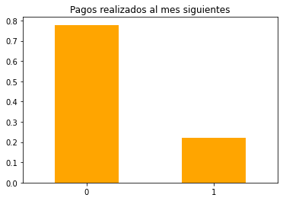
Análisis de proceso
En esta investigación se abordo los datos de realizando una limpieza eliminando la enumeración, bien no tenia nulos si presentaba valores duplicados, y outliers que era normal ya que estamos trabajando con un dataset que tiene variables relacionados de los pagos.
También se noto un mayor numero de datos en los no pago en la variable objetivo por lo que se realizo un balanceo de datos under-sampling.

Slide 6
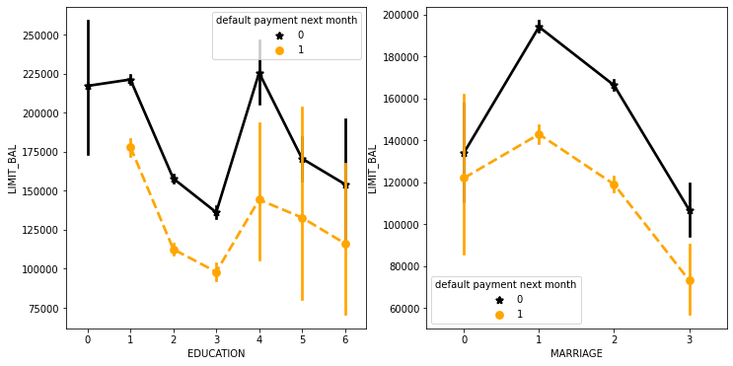
Análisis exploratorio
En el grafico se observa el comportamiento de los clientes en el pago con el monto de crédito regularmente otorgado a través su educación y estado civil

Slide 7
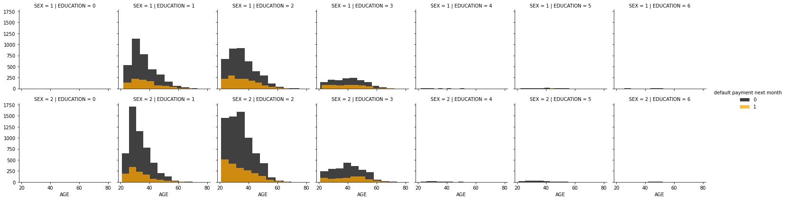
Análisis exploratorio

Slide 8
Resultados y Discusión

Slide 9
Conclusiones
El resultado obtenido en esta investigación con respecto al modelo óptimo para predecir el pago de clientes fue el modelo redes neuronales y regresión logística, debido a que las métricas de evaluación se mantuvieron superiores durante la fase de entrenamiento y evaluación.
Realizando el análisis mas estricto a los modelos me guiare del exactitud y sensibilidad por ello nos damos cuenta que el mejor modelo para estos datos seria redes neuronales (acc=0.74; p = 0.61; sensibilidad=0.79; auc=0.73), pero como segunda opción nos quedaríamos con regresión logística(acc=0.73; p = 0.62; sensibilidad=0.76; auc=0.76).
Como consejo a tomar seria realizar una segunda evaluación con diferentes técnicas mas avanzadas para poder subir nuestras métricas

